Slide 1

复现论文演示
演示者：张红玫
使用阴阳编解码器系统实现实用且稳健的基于 DNA 的数据归档

Slide 2



1.背景

Slide 3
介绍
脱氧核糖核酸( Deoxyribonucleic Acid，DNA) 是一种天然的信息存储介质，具有存储密度高、存储时间长、损耗率低等特点。信息爆炸导致需要物理存储的数据量迅速增加，而现有的存储方法（即磁性和光学介质）将不足以存储这些呈指数增长的数据。基于 DNA 的数据存储最近已成为一种有前途的长期数字信息存储方法。

Slide 4
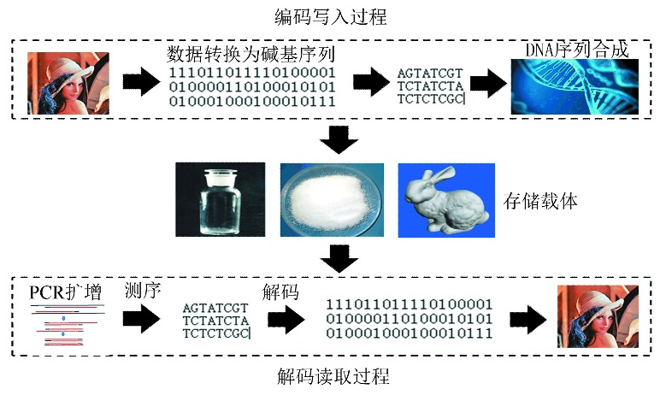
DNA存储流程图
早期的转码算法有解码不成功、合成和测序方面有挑战等问题，因此，开发一种能够实现高信息密度，以经济高效的方式对各种数据类型执行稳健可靠的转码算法是很有必要的。为实现这一目标，文献提出阴阳编解码器 (YYC) 编码算法。

Slide 5
2.YYC算法概述

Slide 6
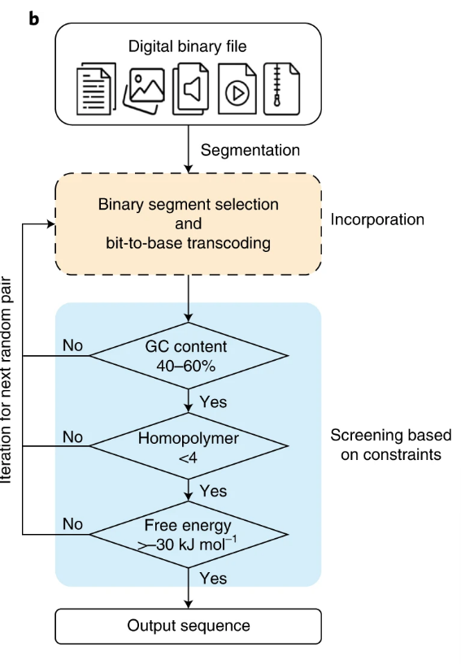
YYC 编码流程
对二进制数据文件进行分段，然后进行合并，合并指的是随机选择两个二进制片段并转换为碱基序列。YYC 算法筛选过程的 DNA 序列为GC 含量值在 40% 和 60% 之间。与所有其他编码算法一样，考虑到计算资源以及 DNA 合成和测序的技术限制，YYC 也引入了将最大均聚物长度设置为 4 的限制条件。此外，YYC 将生成的 DNA 序列的二级结构视为相容性分析的一部分，拒绝所有自由能低于 -30 kcal mol -1的 DNA 序列。
Notes:
a, The bit-to-base transcoding process of the YYC. N1, N2, N3 and N4 represent the nucleic acids A, T, C and G, respectively. X_{j} and Y_{j} represent different binary digits 0 and 1. When j is an integer chosen from 1 to 8, X_{j} + Y_{j} = 1 and X_{j} × Y_{j} = 0 (that is, eight independent sets of X and Y, with X_{j}/Y_{j} being 1/0 or 0/1). C24C42 means that the calculation for number of 2-combination in a set with 4 elements.b, A flowchart of the YYC encoding pipeline.

Slide 7
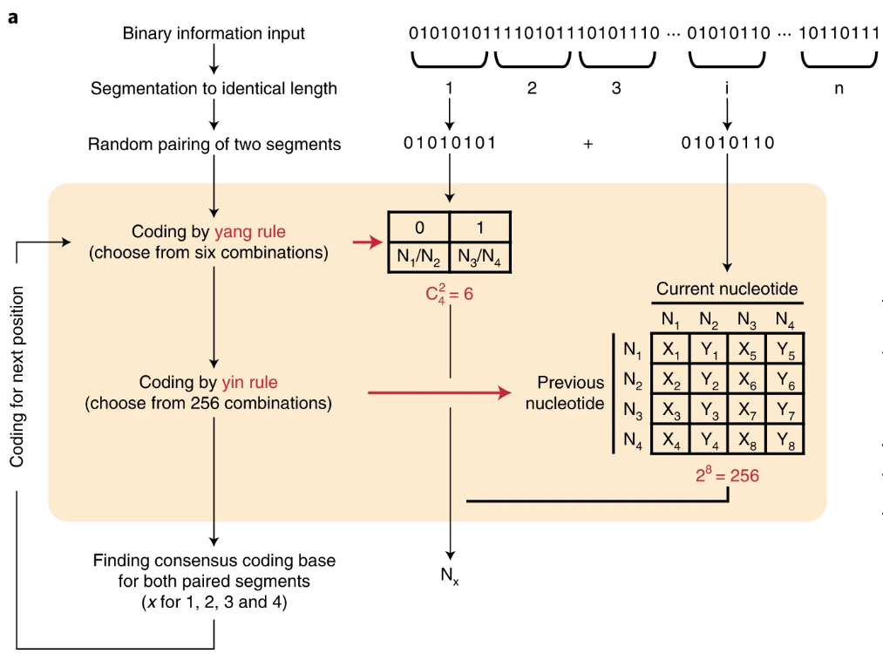
YYC 编码流程
YYC 算法的一般原理是将两个独立的编码规则，称为“yin”和“yang”，合并到一个 DNA 序列中，从而将两个位压缩为一个核苷酸。用N1、N2、N3、N4分别代表A、T、C、G四种核酸。对于一个选定的组合编码方案，输出 DNA 序列是通过合并两个相同长度的二进制片段生成的。
Notes:
a, The bit-to-base transcoding process of the YYC. N1, N2, N3 and N4 represent the nucleic acids A, T, C and G, respectively. X_{j} and Y_{j} represent different binary digits 0 and 1. When j is an integer chosen from 1 to 8, X_{j} + Y_{j} = 1 and X_{j} × Y_{j} = 0 (that is, eight independent sets of X and Y, with X_{j}/Y_{j} being 1/0 or 0/1). C24C42 means that the calculation for number of 2-combination in a set with 4 elements.b, A flowchart of the YYC encoding pipeline.

Slide 8
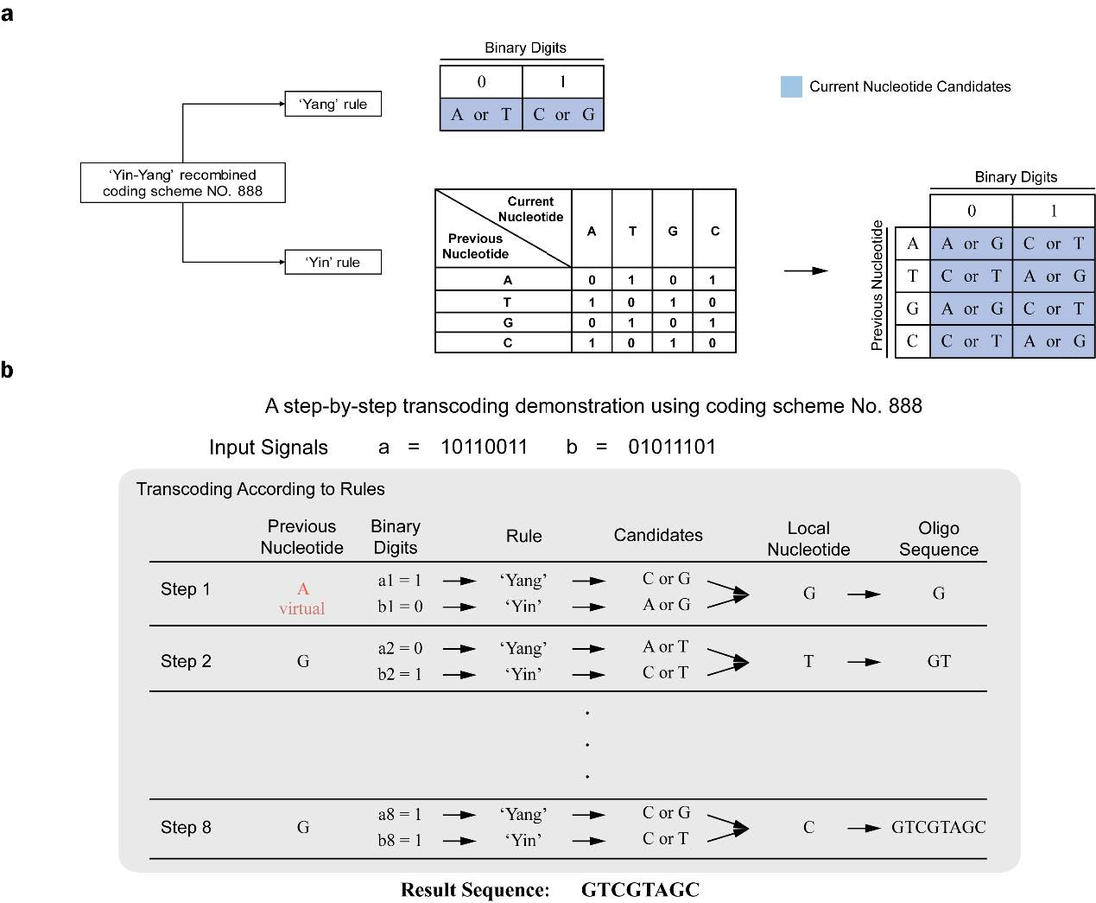
YYC 编码举例
Notes:
(a) The coding principle of YYC coding scheme No. 888. (b) The demonstration of step-by step YYC transcoding process.‘a1’, ‘b1’ represents the first-position binary digit in segment ‘a’ and ‘b’, and so on. Virtual base A means this base is used only for determination of the output base in the first run of transcoding and will not appear in the result sequence.

Slide 9
3.YYC算法实现

Slide 10
基本配置
计算和软件
输入文件和参数
所有编码、解码和错误分析实验均在Windows系统中的Pycharm软件上执行，该环境具有 16 GB 随机存取存储器的 i7 中央处理器，使用 Python 3.7.0。
使用YYC算法对一个95.2 KB的jpg图片进行编码，约束设置如下：GC 含量为 40-60%，最大允许均聚物长度为 4。寡核苷酸长度都设置为 130个碱基，带有用于数据检索的索引或种子，并且没有纠错码。

Slide 11
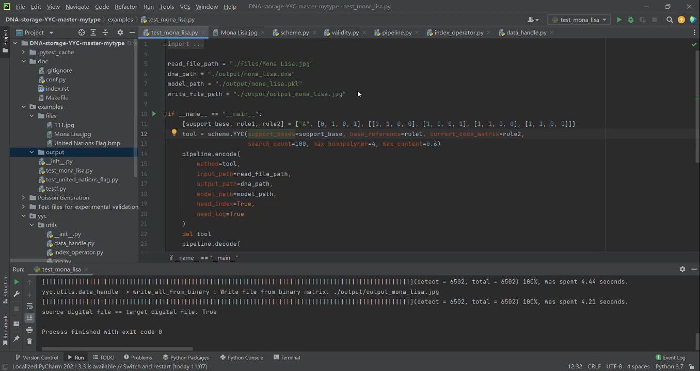
代码演示

Slide 12
4.总结

Slide 13


YYC 转码算法具有多种优势。首先，与其他早期努力相比，它成功地平衡了DNA数据存储的高稳健性、兼容性和相当大的信息密度。其次，YYC 为单个文件的转码提供了合并多种编码方案的机会，从而为安全数据归档提供了一种替代策略。
在PCR扩增以获得足够量的DNA进行测序过程可能会引入系统误差，可以在未来通过使用具有高逐步效率、通量和保真度的DNA合成技术来解决，这可以产生更长的DNA序列和大量的DNA并避免扩增。

Slide 14

感谢观看！
演讲人：张红玫

